Slide 1
Matematika Dasar di PAUD
UMUM

Slide 2
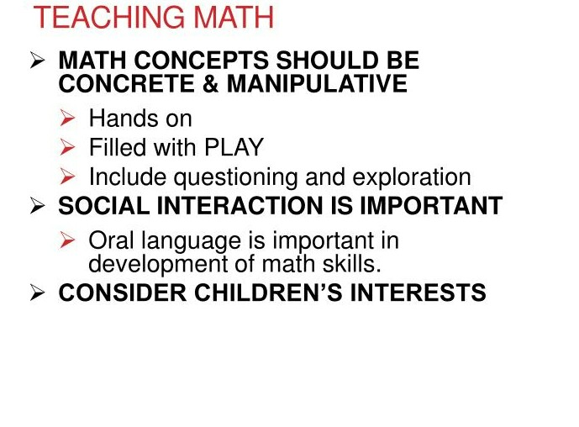

Slide 3
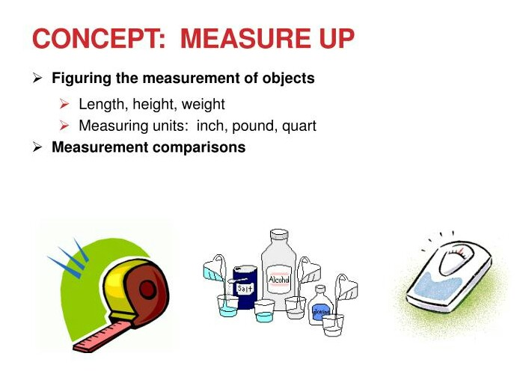

Slide 4
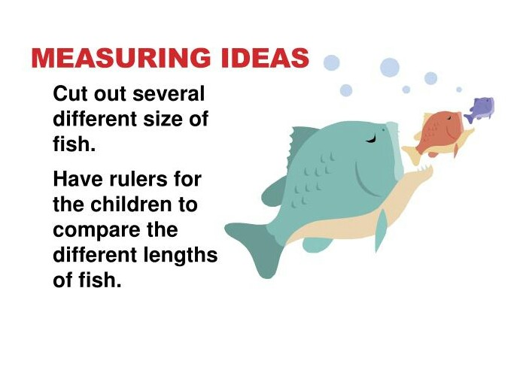

Slide 5
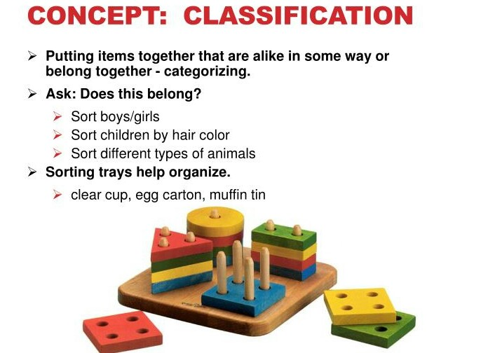

Slide 6


